Slide 1
Саркоидоз глаз
ГОО ВПО «ДонНМУ им. М. Горького»
кафедра офтальмологии ФИПО
асс. Шевченко В.С.

Slide 2
Саркоидоз (болезнь Бенье — Бека — Шаумана, «доброкачественный гранулематоз»)
хроническая мультисистемная гранулематозная болезнь, которая является результатом усиленного клеточного иммунного ответа на неизвестные антигены.
чаще всего проявляется двусторонним увеличением медиастинальных лимфоузлов, наличием инфильтратов в легочной ткани, кожными, глазными симптомами, вовлечением в процесс многих внутренних органов и систем

Slide 3
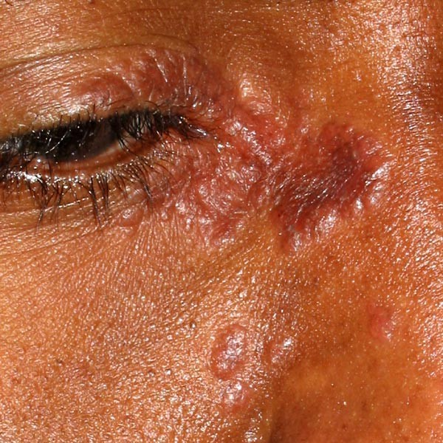
Эпидемиология
Среди афроамериканцев распространенность саркоидоза составляет около 35 случаев на 100 000 населения.
Среди светлокожего населения Северной Америки этот показатель в 2 – 3 раза ниже.
В Европе и России в последние годы распространенность саркоидоза составляет 40 случаев на 100 000 населения.
В Японии - наиболее низкие показатели - всего 1 – 2 случая на 100000 населения отмечаются.

Slide 4
Эпидемиология
Саркоидоз может поражать людей любого возраста, однако существуют определенные критические периоды, в которые заболеваемость наиболее высока.
Возраст с 20 до 35 лет считается опасным для обоих полов.
У женщин существует и второй пик заболеваемости, который приходится на период с 45 до 55 лет.
В целом же вероятность развития саркоидоза для обоих полов приблизительно одинакова.

Slide 5
Существуют следующие теории возникновения саркоидоза:
инфекционная теория;
теория контактной передачи болезни;
воздействие факторов окружающей среды;
наследственная теория;
медикаментозная теория

Slide 6
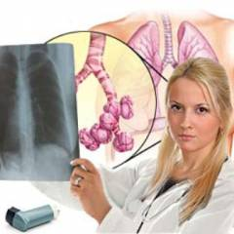
Согласно локализации патологического процесса предложена следующая классификация саркоидоза
саркоидоз легких и органов дыхания;
саркоидоз другого органа или системы;
генерализованный саркоидоз (как правило, поражение легких в сочетании с поражением других органов и систем).

Slide 7
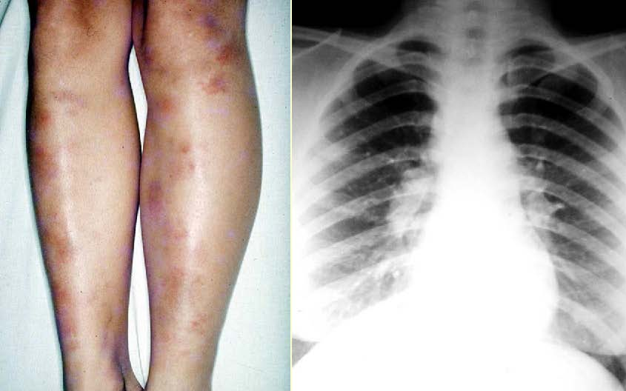
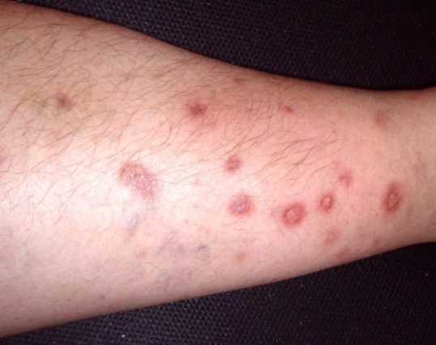
Область поражения
1 место - поражение легких 40-60%
2 место – поражение кожи 40-50%
3 место - поражение органа зрения 35-50% .
поражение органов пищеварения;
поражение нервной системы;
поражение почек;
поражение опорно-двигательного аппарата;
поражение ротовой полости
ЛОР-органов.
орган зрения может поражаться
как сочетанно, так изолированно

Slide 8
Общие проявления саркоидоза
общая слабость;
повышенная утомляемость;
лихорадка;
потеря массы тела;
увеличение размеров лимфатических узлов;
одышка;
кашель;
болезненность в груди;
шелушение и рубцовое изменение кожи;
миокардит;
аритмия;
отеки ног;
потеря сознания.

Slide 9
Офтальмологические проявления
Поражение придаточного аппарата
Поражение конъюнктивы
Поражение роговицы
Поражение сосудистой оболочки
Глаукома
Поражение зрительного нерва

Slide 10
Симптомы глазного саркоидоза
Жалобы :
Затуманенное зрение или полная его утрата.
Светобоязнь.
Мелькание мушек, черных пятен или линий перед глазами.
Сухость в глазах, зуд.
Покраснение век.
Жжение в глазу, вплоть до боли.

Slide 11
Специфические изменения придатков глаза и орбиты.
Вовлечение соединительной ткани орбиты обычно одностороннее и может привести к птозу, ограничениям в движении экстраокулярной мышцы и диплопии. В редких случаях наблюдаются изолированные гранулемы орбиты и экстраокулярных мышц.

Slide 12
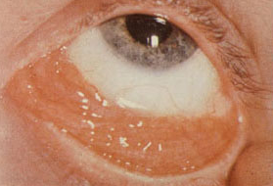
Изменения конъюнктивы
в 75% всех случаев первичного обследования выявляются изменения конъюнктивы.
Видимые макроскопические признаки проявляются мясистыми, подобными халязиону, золотистыми по цвету узелками.
. Эти изменения располагаются в проекции нижнего и верхнего свода конъюнктивальной полости
При хроническом течении патологического процесса эти изменения наблюдаются реже

Slide 13
Изменения роговицы
Отмечено четыре вида вовлечения роговицы в патологический процесс при саркоидозе:
возникновение утолщения роговицы в нижнем отделе,
образование кальцинированной ленточной кератопатии,
стромальное утолщение роговицы,
развитие интерстициального кератита.

Slide 14
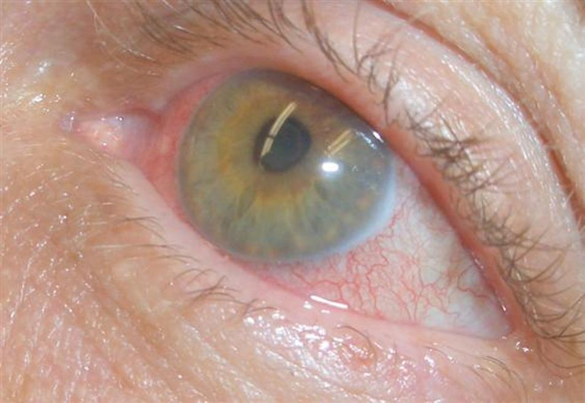
увеит
может протекать в следующих вариациях:
Передний является наиболее распространенной формой заболевания.
Средний, вовлекающий в патологический процесс стекловидное тело.
Задний увеит с вовлечением сетчатки

Slide 15
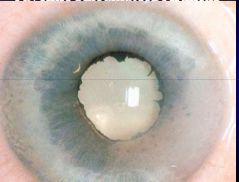
увеит
Узелки Бусакка, являются истинными гранулематозными поражениями,
Узелки Кеппе только на внутреннем краю радужки, являются источниками для развития задних синехий

Slide 16
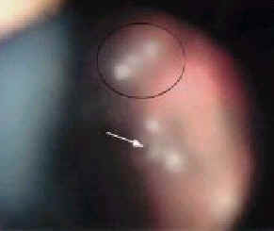
Помутнения стекловидного тела по типу ''снежных комьев'' (стрелка) или ''нитки жемчуга'' (обведено кружком).
Помутнения главным образом расположены в нижней части стекловидного тела

Slide 17
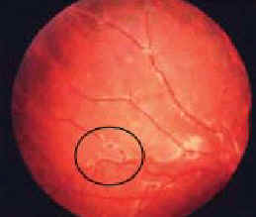
Задний увеит
формирование скопления лейкоцитов вокруг кровеносных сосудов и обширных перивенозных инфильтратов, именуемых «капли воска от свечи». Обнаруживаются эти симптомы при осмотре глазного дна. После рассасывания воспаления могут оставаться хориоретинальные
рубцы

Slide 18
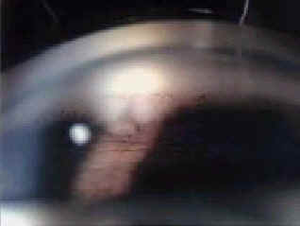
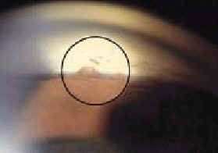
Глаукома
1- обструкция трабекулярной сети в результате образования трабекулярных узелков
2- образование передних и задних синехий

Slide 19
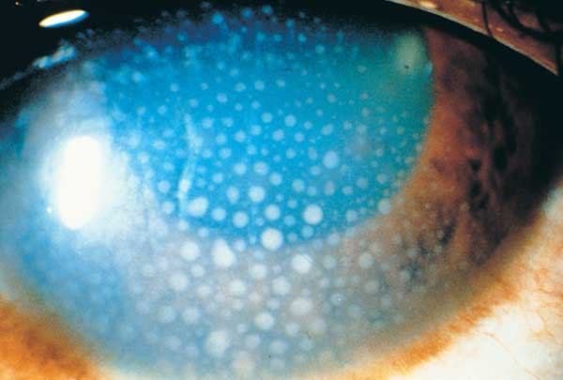
Для острого саркоидозного иридоциклита характерно возникновение больших преципитатов на поверхности средней и нижней части роговичного эндотелия.
Эти изменения обычно сравнивают с каплями бараньего жира (mutton fat), они являются локальными скоплениями воспалительных клеток и часто имеют гравитационное распределение.

Slide 20
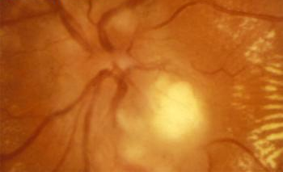
Нейропатия зрительного нерва.
Частота вовлечения зрительного нерва в саркоидозный процесс - 0,5-5%.
Оно опасно тем, что развивается быстро и вызывает долговременную потерю зрения.
Клинически определяется отек диска зрительного нерва и его инфильтрация, а также утолщение перипапиллярной области, связанное со смежным ретинитом и прогрессирующей атрофией, обусловленной ретробульбарным или хиазмальным вовлечением.

Slide 21
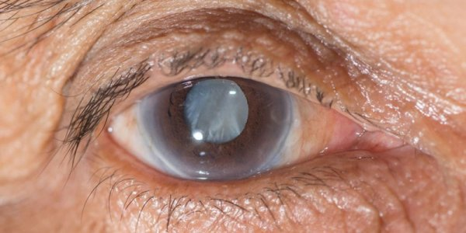
катаракта
Осложнение
хронического увеита
Применение больших доз кортикостероидов и цитостатиков

Slide 22
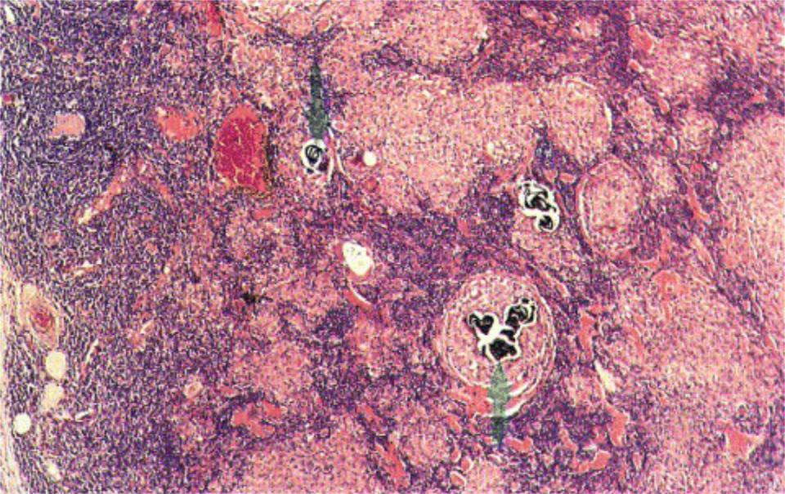
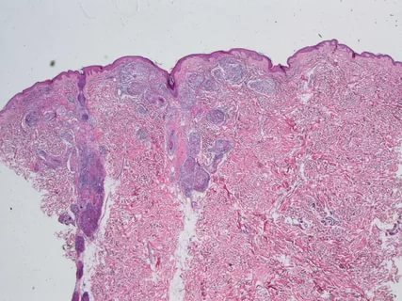
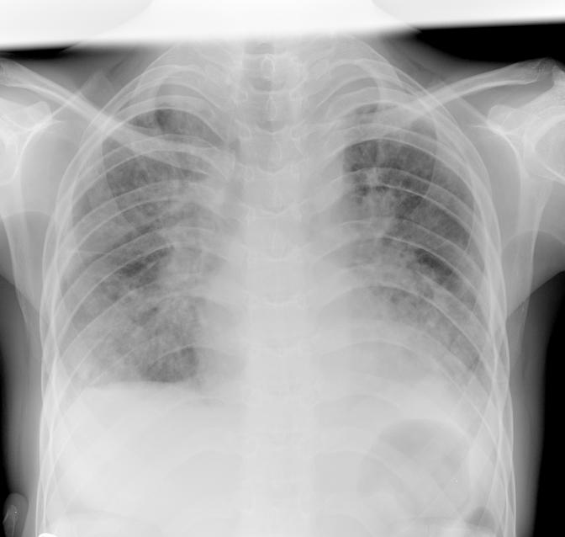
Диагностика
Лимфопения как маркер саркоидоза глаз
Исследование крови на ангиотензин-превращающий фермент (АПФ)
Стандартом диагностики саркоидоза глаз является инвазивный метод – биопсия
рентгенография грудной клетки

Slide 23
Клинический диагноз устанавливается
если клинические данные подтверждены данными диагностических тестов.
Клинический диагноз считается установленным, если более трех из шести диагностических экспертиз дают положительный результат, включая 1) или 3) или оба.

Slide 24
Для этого необходимо проведение шести исследований
1) отрицательную туберкулиновую кожную пробу;
2) рентген-исследование легких;
3) повышенный уровень сывороточного АПФ ( выше 60 ед/л);
4) повышенный уровень сывороточного лизоцима;
5) Фактор некроза опухоли альфа
6) повышение Ca++

Slide 25
Заключение
Поражение глаз - тяжелое проявление саркоидоза.
Нелеченный саркоидоз глаз может привести к катаракте, глаукоме и даже слепоте.
Терапия обычно является успешной при использование цитотоксических и антицитокиновых терапии.

